Slide 1
Energieffektivisering i eksisterende bygningsmasse – med og uten kulturminnehensyn
Norconsult A/S i samabeid med Miljøanalyse
Presentasjon på konferansen ”det grønneste huset” Oslo 5.09.2012

Slide 2
Innhold
Presentere hovedkonklusjoner
Potensial for energieffektivisering for et utvalg bygningstyper med og uten hensyn til kulturminnevern. Agregering til nasjonalt nivå.
Diskutere kort resultatene i et bredere perspektiv
Potensial for energieffektivisering fokuserer på selve bygningen i samsvar med byggeforskriften. Energimerkeordningen derimot fokuserer på levert energi.

Slide 3
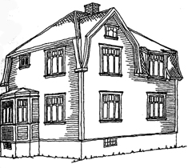
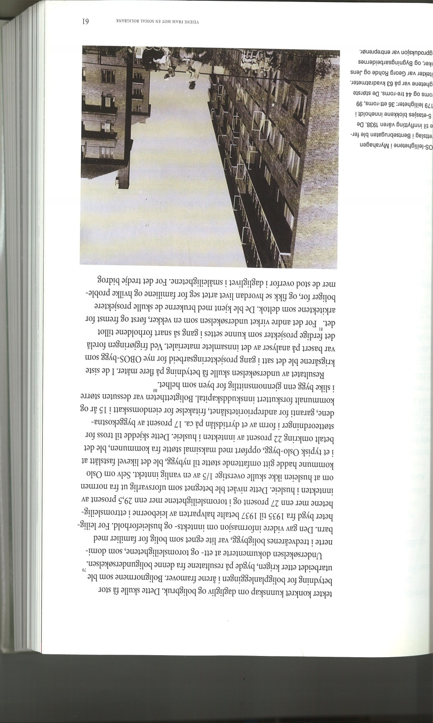
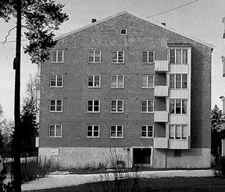
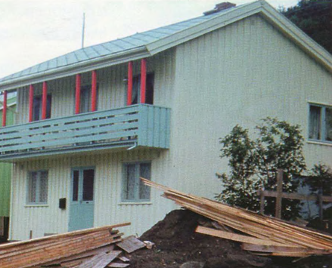
Bygningskategorier
Panelte tømmerhus før 1900
Hvor mye reduseres det nasjonale potensialet for energieffektivisering dersom vi vektlegger kulturminnevern? Og, hva koster det?
Murgårder 1800-tallet
Eneboliger 1900-1940
Førkrigs leiegårder
Boligblokker 1950-1970
Husbank hus 1950-1970

Slide 4
Redusert energibesparelse ved vektlegging av kulturminnevern (nasjonalt estimat)
(90 kWh/m² år)
* Verdier beregnet ut fra antall bygg registrert i SEFRAK registeret

Slide 5
Spesifikk energibehov - eksempelbygg
kWh/m²
Nasjonal middelverdi
Antar vi at bygget i dag ligger på den nasjonale middelverdien vil energibesparelsen bli omtrent halvert

Slide 6
Estimert boligareal
mill m²
 | 22mill m²
Murgårder fra 1800-tallet | 2,8* – 3,7
Panelte tømmerhus | 0,8* – 3,5
Eneboliger 1900 - 1940 | 18
Førkrigs leiegårder | 5
Boligblokker 1950 - 1970 | 11
Husbankhus 1950 - 1970 | 37
Verdiene merket med * er beregnet ut fra antall i Sefrakregisteret og eksempelbyggets areal. For husbankhus er Husbankens statistikk lagt til grunn. De øvrige er beregnet ut fra SSBs statistikk over antall og størrelse.

Slide 7
Redusert energibesparelse ved vektlegging av kulturminnevern (nasjonalt estimat)
Byggkategori | Spesifikk netto energi ved lavenergi kWh/m² pr. år | Spesifikk netto energi ved kultur-minnevern kWh/m² pr. år | Redusert energi-besparelse lavenergi TWh/år | Redusert energi-besparelse α + + TWh/år
Murgårder fra 1800-tallet | 96 | 164 | 0,4 / 0,2* | 0,8 / 0,4*
Panelte tømmerhus | 100 | 146 | 0,1 / 0,04* | 0,2 / 0,1*
Eneboliger 1900 - 1940 | 98 | 141 | 0,9 | 2,1
Førkrigs leiegårder | 96 | 147 | 0,3 | 0,6
Boligblokker 1950 - 1970 | 95 | 122 | 0,4 | 1,3
Husbankhus 1950 - 1970 | 106 | 125 | 0,7 | 2,0
Totalt |  |  | 2,8 | 7
α + + Krever andre energitiltak, for eksempel varmepumpe.
?
Verdiene merket med * er beregnet ut fra antall i Sefrakregisteret og eksempelbyggets areal. For husbankhus er Husbankens statistikk lagt til grunn. α + + er av Arnstadutvalget definert til 30 kWh/m² pr. år.

Slide 8
Enova - potensial og barrierestudie - energieffektivisering i norske bygg
Energibruk Sparepotensial
kWh/m² år TWh/år
Eneboliger fra før 1956 257 5,6
Eneboliger fra 1956 – 1970 180 1,8
Leiligheter fra 1956 – 1970 198 0,6
(0,9)
(0,7)
(0,4)

Slide 9
Er det lønnsomt?
Vernehensyn øker lønnsomheten
Hvordan bruker vi denne innsikten?
Panelte tømmerhus før 1900
Nedbetalt:
Lavenergi – aldri
Med vern – 20 år
Nedbetalt:
Lavenergi – aldri
Med vern – 19 år
Nedbetalt:
Lavenergi – 30 år
Med vern – 23 år
Murgårder 1800-tallet
Eneboliger 1900-1940
sammen med rehabilitering:
Lavenergi – 14 år
Med vern – 9 år
Nedbetalt:
Lavenergi – aldri
Med vern – aldri
Nedbetalt:
Lavenergi – aldri
Med vern – aldri
Nedbetalt:
Lavenergi – aldri
Med vern – aldri
Førkrigs leiegårder
Boligblokker 1950-1970
Husbank hus 1950-1970

Slide 10
Levert energi kan reduseres
med varmepumpe kan vi komme ned på lavenerginivå
Enova-studien konkluderer med at dette er lønnsomt
Trolig ikke i samsvar med kulturminnevern i murgårder (bygårder)
ved bruk av bioenergi

Slide 11
I et samfunnsperspektiv
” 1kWh spart er bedre enn 1 kWh produsert”
La boligeier avgjøre

Slide 12
Lønnsomhet for energieffektivisering
avhenger av hva annet vi gjør med energisystemet,
inkludert:
Kapasitet i det nasjonale nettet
Utbygging av fornybare energikilder
Kapasitet på utveksling med utlandet
Regionalt
f eks Bergen
Norge
Europa

Slide 13
Veien videre
Innta en pro-aktiv rolle
Utredninger og veiledninger utarbeides på mindre aggregerte nivå
Pådriver for ny teknologi, for eksempel for isolasjon
Inngrep ved etablering av energiledelse

Slide 14
Oppsumering
Vektlegging av kulturminnevern reduserer potensialet for energieffektivisering, men bedrer kostnadseffektiviteten
Regionalt kan den energien som frigjøres ha større verdi enn kostnadsberegningene tilsier
Nytten av å gjennomføre energieffektiviseringstiltak avhenger av de valg vi tar for andre deler av energisystemet, både individuelt, lokalt og nasjonalt

